Slide 1
大学物理规范作业
B26
稳恒磁场（二）

Slide 2
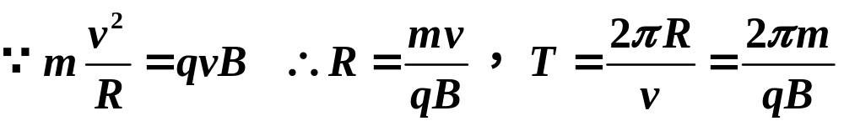
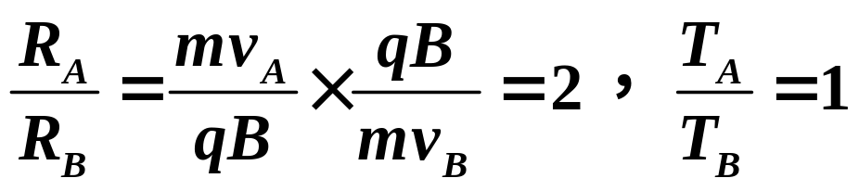
一、选择题
1. 两个电子都垂直于磁场方向射入一均匀磁场而作圆周运动，A电子的速率是B电子速率的两倍，设R_{A}和R_{B}分别为A电子与B电子的轨道半径；T_{A}和T_{B}分别为它们的运动周期，则【 】。
B
（A）R_{A}:R_{B}=2, T_{A}:T_{B}=2 （B）R_{A}:R_{B}=2, T_{A}:T_{B}=1
（C）R_{A}:R_{B}=1, T_{A}:T_{B}=1:2 （D）R_{A}:R_{B}=1:2, T_{A}:T_{B}=1
解：

Slide 3
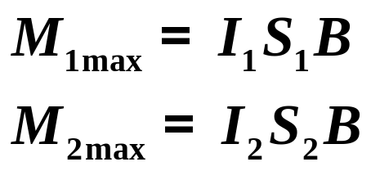
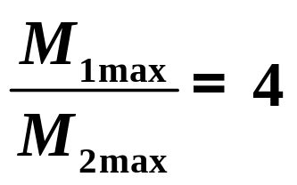
2. 在均匀磁场中，有两个平面线圈，线圈1和线圈2的面积分别为S₁和S₂，所通过的电流分别为I₁和I₂。已知：S₁=2S₂，I₁=2I₂。二线圈所受的最大磁力矩之比M_{1max} / M_{2max}为 【 】
C
（A）1 （B）2 （C）4 （D）1/4
分析：

Slide 4







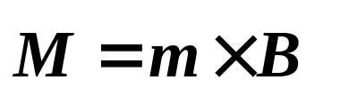





二、填空题
1.如图所示，矩形线圈ACDO通有电流I，将它置于均匀磁场中，磁场方向与x轴正方向一致，线圈平面与x轴之间的夹角为 α (α<90°)。若AO边在Oy轴上，且线圈可绕Oy轴自由转动，则线圈的转动方向为__________。
俯视顺时针
分析：首先确定线框磁矩的方向
然后确定线框磁力矩的方向

Slide 5



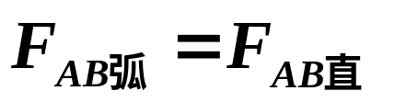
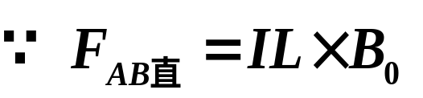
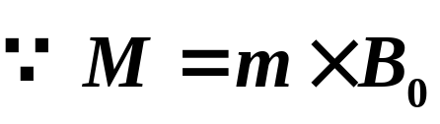
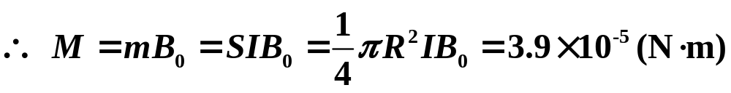
2. 图示1/4圆线圈AOB通有电流I =5A ，半径为R =0.1m ，置于磁感应强度为B₀ =0.001T的均匀磁场中，B₀方向平行OA，则圆弧AB所受的磁力大小为 ，方向是_____________，线圈所受磁力矩大小为_________、方向是______________。
垂直纸面向上
纸面内竖直向下
分析：以直代弯

Slide 6

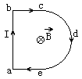


三、计算题
1. 如图所示的载流线圈abcdea，竖直线段ab=0.10 m，水平线段bc=ae=0.05 m，cde线段为半圆弧。线圈通有电流I=10A，放在B=0.20T的均匀磁场中。求：（1）线段ab和半圆弧cde所受的磁力；（2）若线圈绕ab轴转过60°（俯视顺时针转动），求线圈在此位置所受的磁力矩。
解：
方向：水平向左
方向：水平向右
方向：沿纸面向上

Slide 7
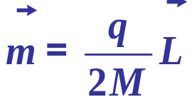
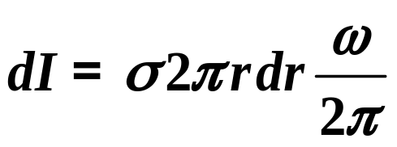
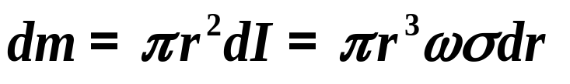
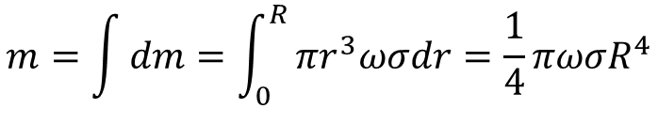
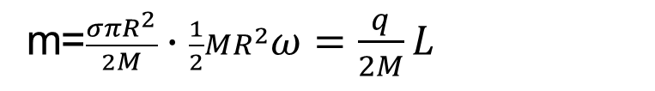
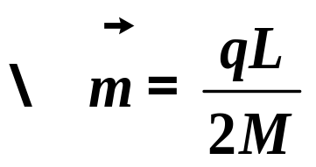
2. 一个质量为M、半径为R的电介质圆盘均匀地带有电荷，面电荷密度为σ，圆盘以ω的角速度绕通过盘心且垂直于盘面的轴旋转。（1）求圆盘的磁矩；（2）证明圆盘磁矩m与角动量L的关系为 ，其中q为圆盘所带的总电量。
解：将圆盘分割为许多半径为 r (r<R)、宽为dr的圆环

